Slide 1

Sociologické směry v právu

Slide 2
Sociologická jurisprudence
Sociologické hnutí v právu je reakcí na právní pozitivizmus, ale zároveň kritickým zhodnocením přirozenoprávní školy.
Sociologická jurisprudence usiluje o integraci práva a společenských věd s cílem vytvořit podmínky pro to, aby
  právo přestalo být chápáno jako komplex autoritativních norem (právní pozitivismus) či kvaziautonomních principů (iusnaturalismus),
  ale bylo pojímáno jako společenský fenomén, jako společenská síla fungující v procesu interakce práva a jeho institutů na jedné straně a přístupů, postojů a aktivit lidí řízených právem na druhé straně.

Slide 3
Hlavní ideje
Odmítá víru v přesvědčení o jedinečnosti práva jako jediné metody společenské kontroly
Odmítá přístup k právu jako uzavřenému logickému systému, v němž správná rozhodnutí mohou být vyvozena logicky z předem stanovených norem
Zaujímá relativistické stanovisko k právu – odmítá přesvědčení, že lze nalézt provždy platnou teorii hodnot
Chápe realitu, v níž lidé žijí, za společensky vytvořenou bez přirozeného vodítka pro řešení společenských konfliktů
Je přesvědčena o významu technik jiných společenských věd a jimi zprostředkovaných výzkumech, které mohou napomoci k efektivnější právní vědě
Jeví trvalý zájem o sociální spravedlnost

Slide 4
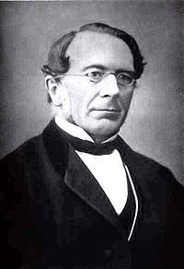
Rudolf von Ihering (1818 – 1892)
Německý právní filozof a profesor práva
Jeden ze zakladatelů sociologické školy v myšlení o právu

Slide 5
Rudolf von Ihering – dílo
Základní díla:
  Boj o právo,
  Účel v právu,
  Duch římského práva
Úvahy o vývoji římského práva a římské jurisprudence jej přivedly k odmítnutí pojmové jurisprudence právních pozitivistů

Slide 6
R. von Ihering – účel v právu
Uznání účelu jako univerzálního principu práva tvoří podstatu jeho právní filozofie – účel je tvůrcem práva
Jurisprudence nespočívá v kultivování právních pojmů, ale v jejich integraci, v jejich včlenění do společenského života tak, aby sloužily praktickým účelům
Účelem práva je zabezpečení klidu, prostředkem práva pak boj
Udržení právního pořádku ve státě není ničím jiným než permanentním bojem proti bezzákonnosti

Slide 7
R. von Ihering – pojem práva
Donucení – právo sestává z pravidel stanovených společností, které jsou vynucovány
Norma – abstraktní imperativ lidského chování
Účel – společnost a společenské vztahy spočívají na spojení vlastního zájmu se zájmem druhých – společnost je tedy účelová organizace k obecnému prospěchu

Slide 8

Eugen Ehrlich (1862 – 1922)
Rakouský právník a právní sociolog
Narodil se a působil v městě Černovice v Bukovině (nejvýchodnější část Rakousko-Uherska)

Slide 9
Eugen Ehrlich – dílo
Hlavní dílo:
  Základy sociologie práva
Hlavní myšlenka:
  Těžiště právního vývoje nespočívá v zákonodárství, ani v právní vědě, ani v soudních rozhodnutích, ale ve společnosti samé.

Slide 10
E. Ehrlich – živé právo
Obrací svou pozornost nikoliv k právu stanovenému v právních aktech, ale podstatu práva nalézá v tom, co nazývá právními skutečnostmi a v živém právu
Společnost chápe jako souhrn asociací, svazků, společenských skupin nejrůznějšího druhu
Je nutno především zkoumat řád, který mezi lidmi v těchto asociacích existuje
Z celkového souboru právních norem, které tvoří živé právo, vyděluje druhou skupinu, tzv. „normy rozhodnutí“, které spočívají v normotvorné činnosti státu

Slide 11
E. Ehrlich – pojem práva
Soukromé právo je právo, které se vytvořilo v asociacích
K tomuto právu se pak připojuje právo druhého řádu, především trestní a procesní, které chrání ono asociacemi vytvořené právo
Donucení není závazný, specifický prvek práva – za normami nestojí státní donucení, ale společenské donucení
Proti tzv. „zákonnému právu“ (právu formálně a textově zachyceném v právních normách) staví tzv. „živé právo“ (má být výrazem těch pravidel, které jsou ve společnosti spontánně a fakticky dodržovány)

Slide 12
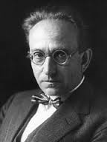
Hermann Kantorowicz (1877 – 1940)
Německý právník
Zastánce teorie volného práva
Po nuceném odchodu z Německa v roce 1933 působil v Anglii

Slide 13
Kantorowicz – teorie
Sociologická jurisprudence pochybovala o logické úplnosti práva – teorie volného práva její existenci popírala vůbec
Tvůrčí soudce osvobozený od „paragrafového práva“ nalézá právo v souladu se spravedlností a ekvitou
Volné právo je právo, která vychází z potřeby společnosti, a proto je nezávislé na státní moci. Může mít dvě formy:
  individuální volné právo – vzniká jako výsledek uznávání určitých pravidel na základě přesvědčení jednotlivce o jejich závaznosti
  společenské volné právo – vzniká uznáním platnosti pravidel na základě všeobecného společenského přesvědčení

Slide 14
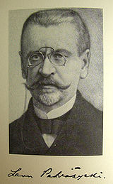
Leon Petražycki (1867 – 1931)
Polský právní filozof a sociolog
Působil v Petrohradě (1897 – 1918)
Po válce vybudoval katedru sociologie na Právnické fakultě ve Varšavě

Slide 15
Psychologická teorie práva
Východiskem je přesvědčení, že právo není objektivně existující sociální jev – neexistuje ani v psaných normách, ani ve společenském prostředí, ale je obsaženo v „právní psychice“ (v psychice člověka a jeho emocích)
Rozlišuje:
  právo pozitivní (všeobecně uznávané, platné a sankcionované státní mocí)
  právo intuitivní (které je výsledkem psychických procesů a přesvědčení každého jedince o správnosti chovat se předepsaným způsobem)

Slide 16
Americký právní realismus
Toto hnutí je reakcí na analytický pozitivismus, omezující se na analýzu systému a struktury pozitivního práva
Realistické hnutí naopak obrací svou pozornost na zkoumání realit společnosti v jejich vztahu k právu
Myšlenkovými původci amerického realismu byli dva američtí právníci: John Chipman Gray (1839 – 1915) a Oliver Wendell Holmes (1841 – 1935)
Postavili do středu práva soudce, a tím současně zdůraznili úlohu osobního faktoru v právním vývoji

Slide 17
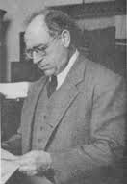
Karl Nickerson Llewellyn (1893 – 1962)
Profesor práva na Columbia Law School a Chicago Law School
Jeden z dvaceti nejcitovanějších amerických právních vědců 20. století

Slide 18
Karl Nickerson Llewellyn
Nachází charakteristické rysy realismu především v těchto aspektech:
  realismus nevytváří školu – je hnutím v myšlení a v práci s právem
  realismus chápe právo v neustálé změně a jako prostředek ke společenským cílům
  v pojetí realismu se společnost mění rychleji než právo
  realismus přijímá pro účely studia a zkoumání práva dočasné oddělení „bytí a mětí“ – proces zkoumání práva má být pokud možno nedotčen přáními pozorovatele či etickými cíli
  realismus nedůvěřuje tradičním právním normám a pojmům a definuje pravidla jako „generalizovanou předpověď o tom co soudy učiní“

Slide 19
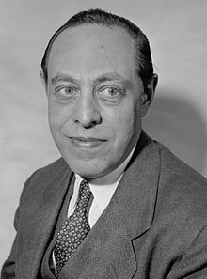
Jerome Frank (1889 – 1957)
Profesor práva na Yale Law School
Soudce federálního odvolacího soudu pro druhý obvod

Slide 20
Jerome Frank
Představitel radikálnějšího směru amerického právního realismu
Sice vidí v právu výsledek rozhodnutí soudů (resp. předvídání tohoto rozhodnutí), ale k možnosti objektivního zjištění pravdy v procesu aplikace práva je skeptický
Jeho teoretickou pozici je možné nazvat „právní skepticismus“.

Slide 21
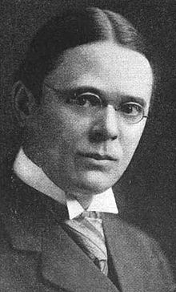
Roscoe Pound (1870 – 1964)
Profesor práva
Děkan Harvard Law School (1916 – 1936)
Pátý nejcitovanější právní vědec 20. století

Slide 22
Roscoe Pound
Těžiště sociologické jurisprudence spatřuje ve zkoumání toho, jak právo ve společnosti fakticky působí (law in action) a nikoli jak je zachyceno v právních textech (law in books)
Úkolem právních vědců není debatovat o podstatě práva, ale zkoumat právní pořádek a efektivnost jednotlivých právních institucí
Právo má být jakýmsi „sociálním inženýrstvím“ –prostředkem k vyvažování skupinových a individuálních zájmů, které spolu soupeří v rámci vymezených základních hodnot dané společnosti

